Slide 1
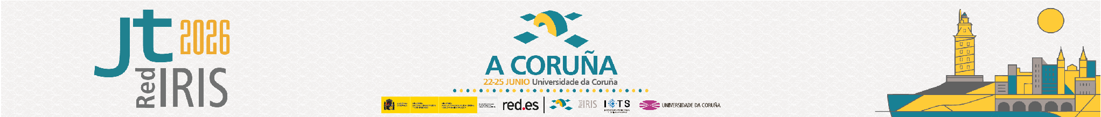
La criptografía como capa fundamental para la Soberanía Digital
Alfonso Egio - Engineer - alfonso.egio@i2cat.net
Cybersecurity & Blockchain Research Group
Fundació Privada i2CAT, Internet i Innovació Digital a Catalunya
24/06/2026

Slide 2
Criptografía
Implicaciones de diseño en sistemas de criptografía aplicada

Slide 3
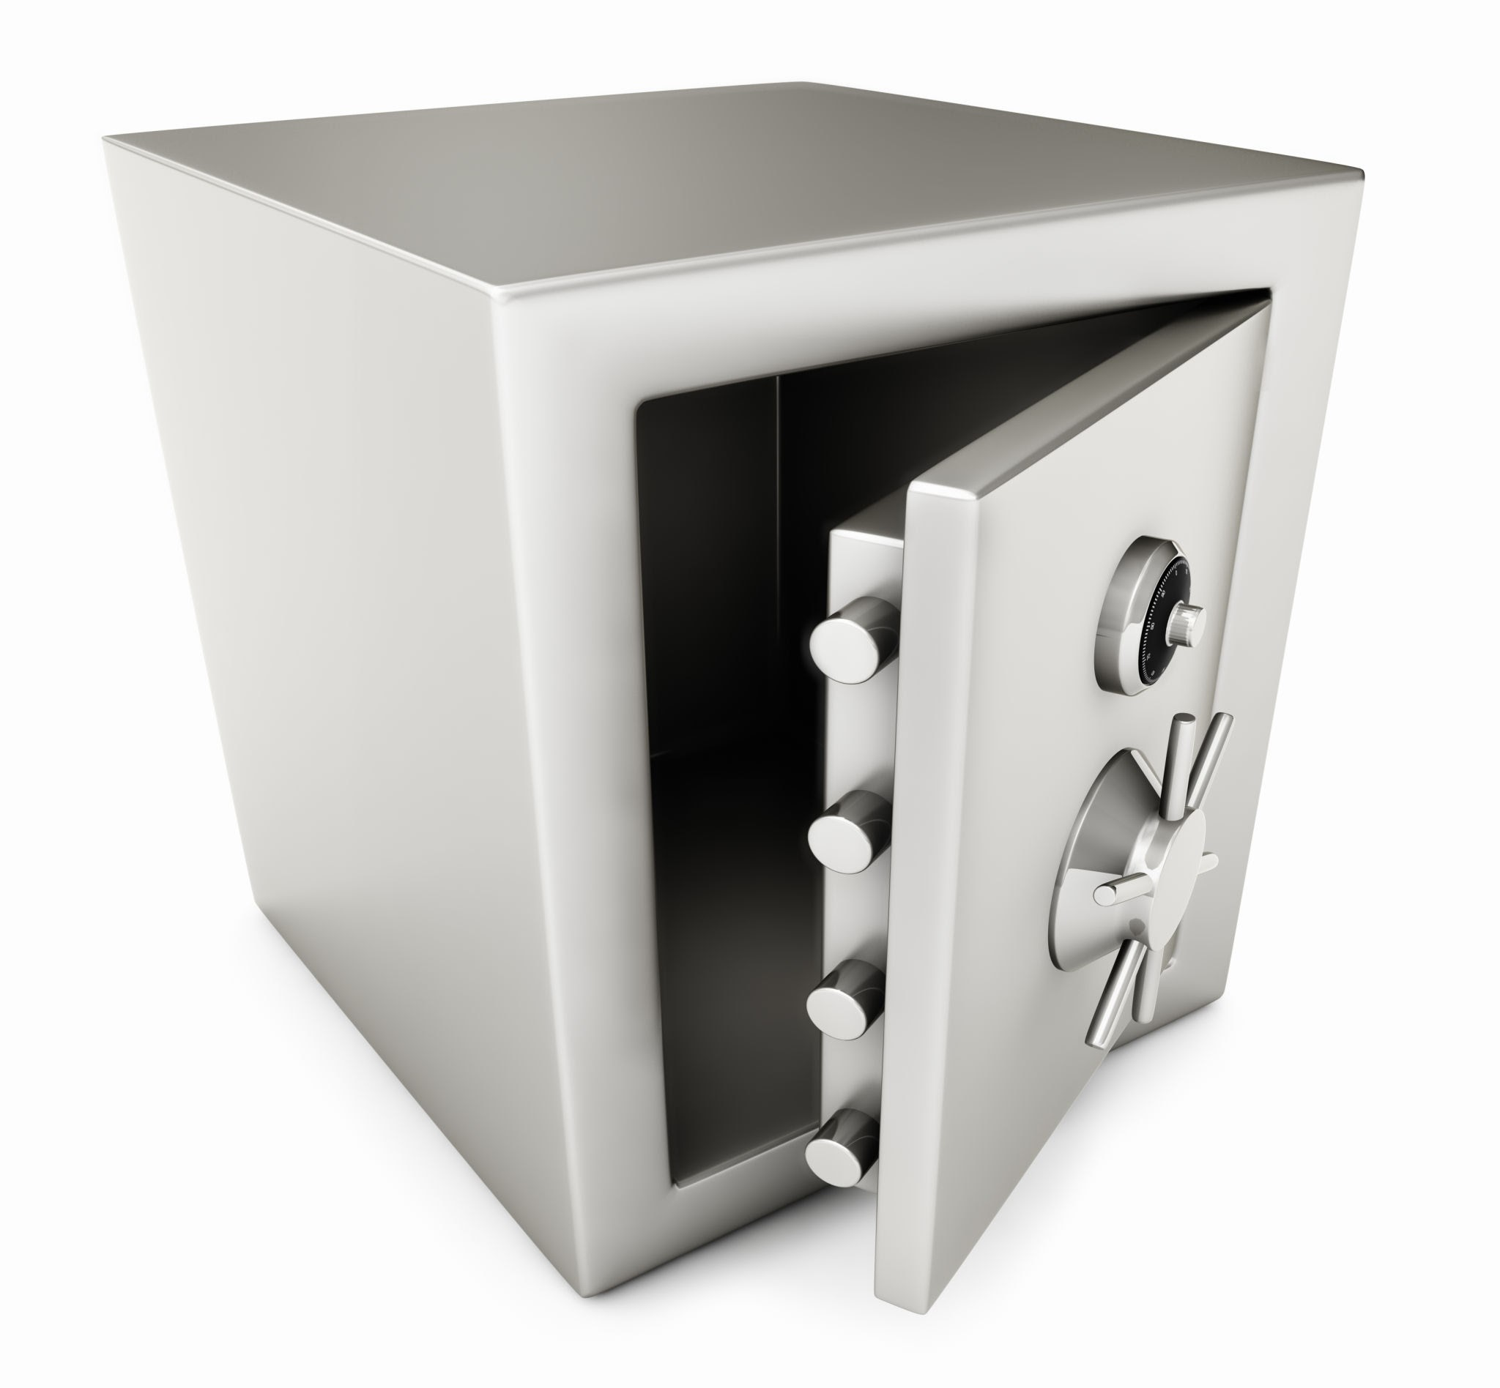
La Ilusión de la "Seguridad Transparente"
Cifrado en tránsito (TLS/HTTPS): Protege el "tubo", no la información.
Cifrado en reposo (FDE/TDE): Protege el disco físico, no el acceso lógico.
Criptografía "Transparente": El dato siempre acaba en texto plano en el backend.
Notes:
Cuando hablamos de soberanía digital y protección de datos, la industria suele escudarse en lo que expertos como Patrick Walsh (IronCore Labs) denominan 'criptografía transparente'. Nos dicen: 'Tranquilos, los datos viajan por TLS y los discos de Amazon o nuestro CPD están cifrados'. Pero seamos sinceros: el cifrado en disco solo nos protege si alguien entra físicamente al CPD y roba el disco duro bajo el brazo. Para el sistema operativo, la base de datos y la aplicación, la información está completamente en claro. Es una falsa sensación de seguridad.

Slide 4
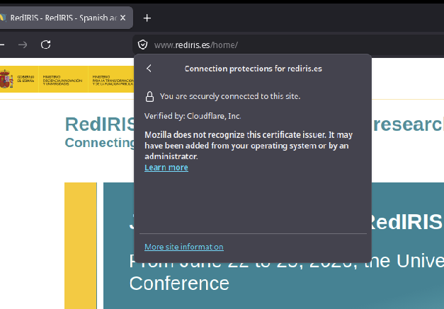
¿Soberanía relativa y condicional?
Soberanía "Fake" (TLS Delegado) 2014
Soberanía Real (Iniciativas Abiertas): ACME y Let's Encrypt. 2015
Notes:
Para entender la diferencia entre la soberanía digital real y la que nos venden como un servicio gestionado, no hay mejor ejemplo que el certificado TLS de nuestras webs.
Muchos delegan su DNS y certificados a gigantes como Cloudflare porque es cómodo y gratuito. Tienes el 'candado verde' en el navegador, y el usuario se siente seguro. Pero, ¿quién tiene la clave privada de ese certificado de frontera? El proveedor. Hacen terminación TLS en sus nodos, descifran el tráfico, lo inspeccionan para su WAF o su caché, y lo vuelven a cifrar hacia tu origen. Es un Man-in-the-Middle consentido. Es 'Soberanía Fake' porque tu privacidad depende de sus términos y condiciones.
En el otro extremo, tenemos el milagro que supuso Let's Encrypt y el protocolo ACME. Nos dieron certificados gratuitos, sí, pero lo revolucionario fue que nos devolvieron el control. La clave privada nace en tu servidor y nunca, jamás, sale de ahí. Tú controlas la terminación criptográfica.
Este mismo principio, esta regla de oro de 'Si no tienes la clave, no son tus datos', es la que hemos elevado de la capa de red a la capa de aplicación para construir DEMS. Por eso el Terminal de DEMS se despliega en casa del cliente y actúa como el custodio exclusivo de los secretos

Slide 5
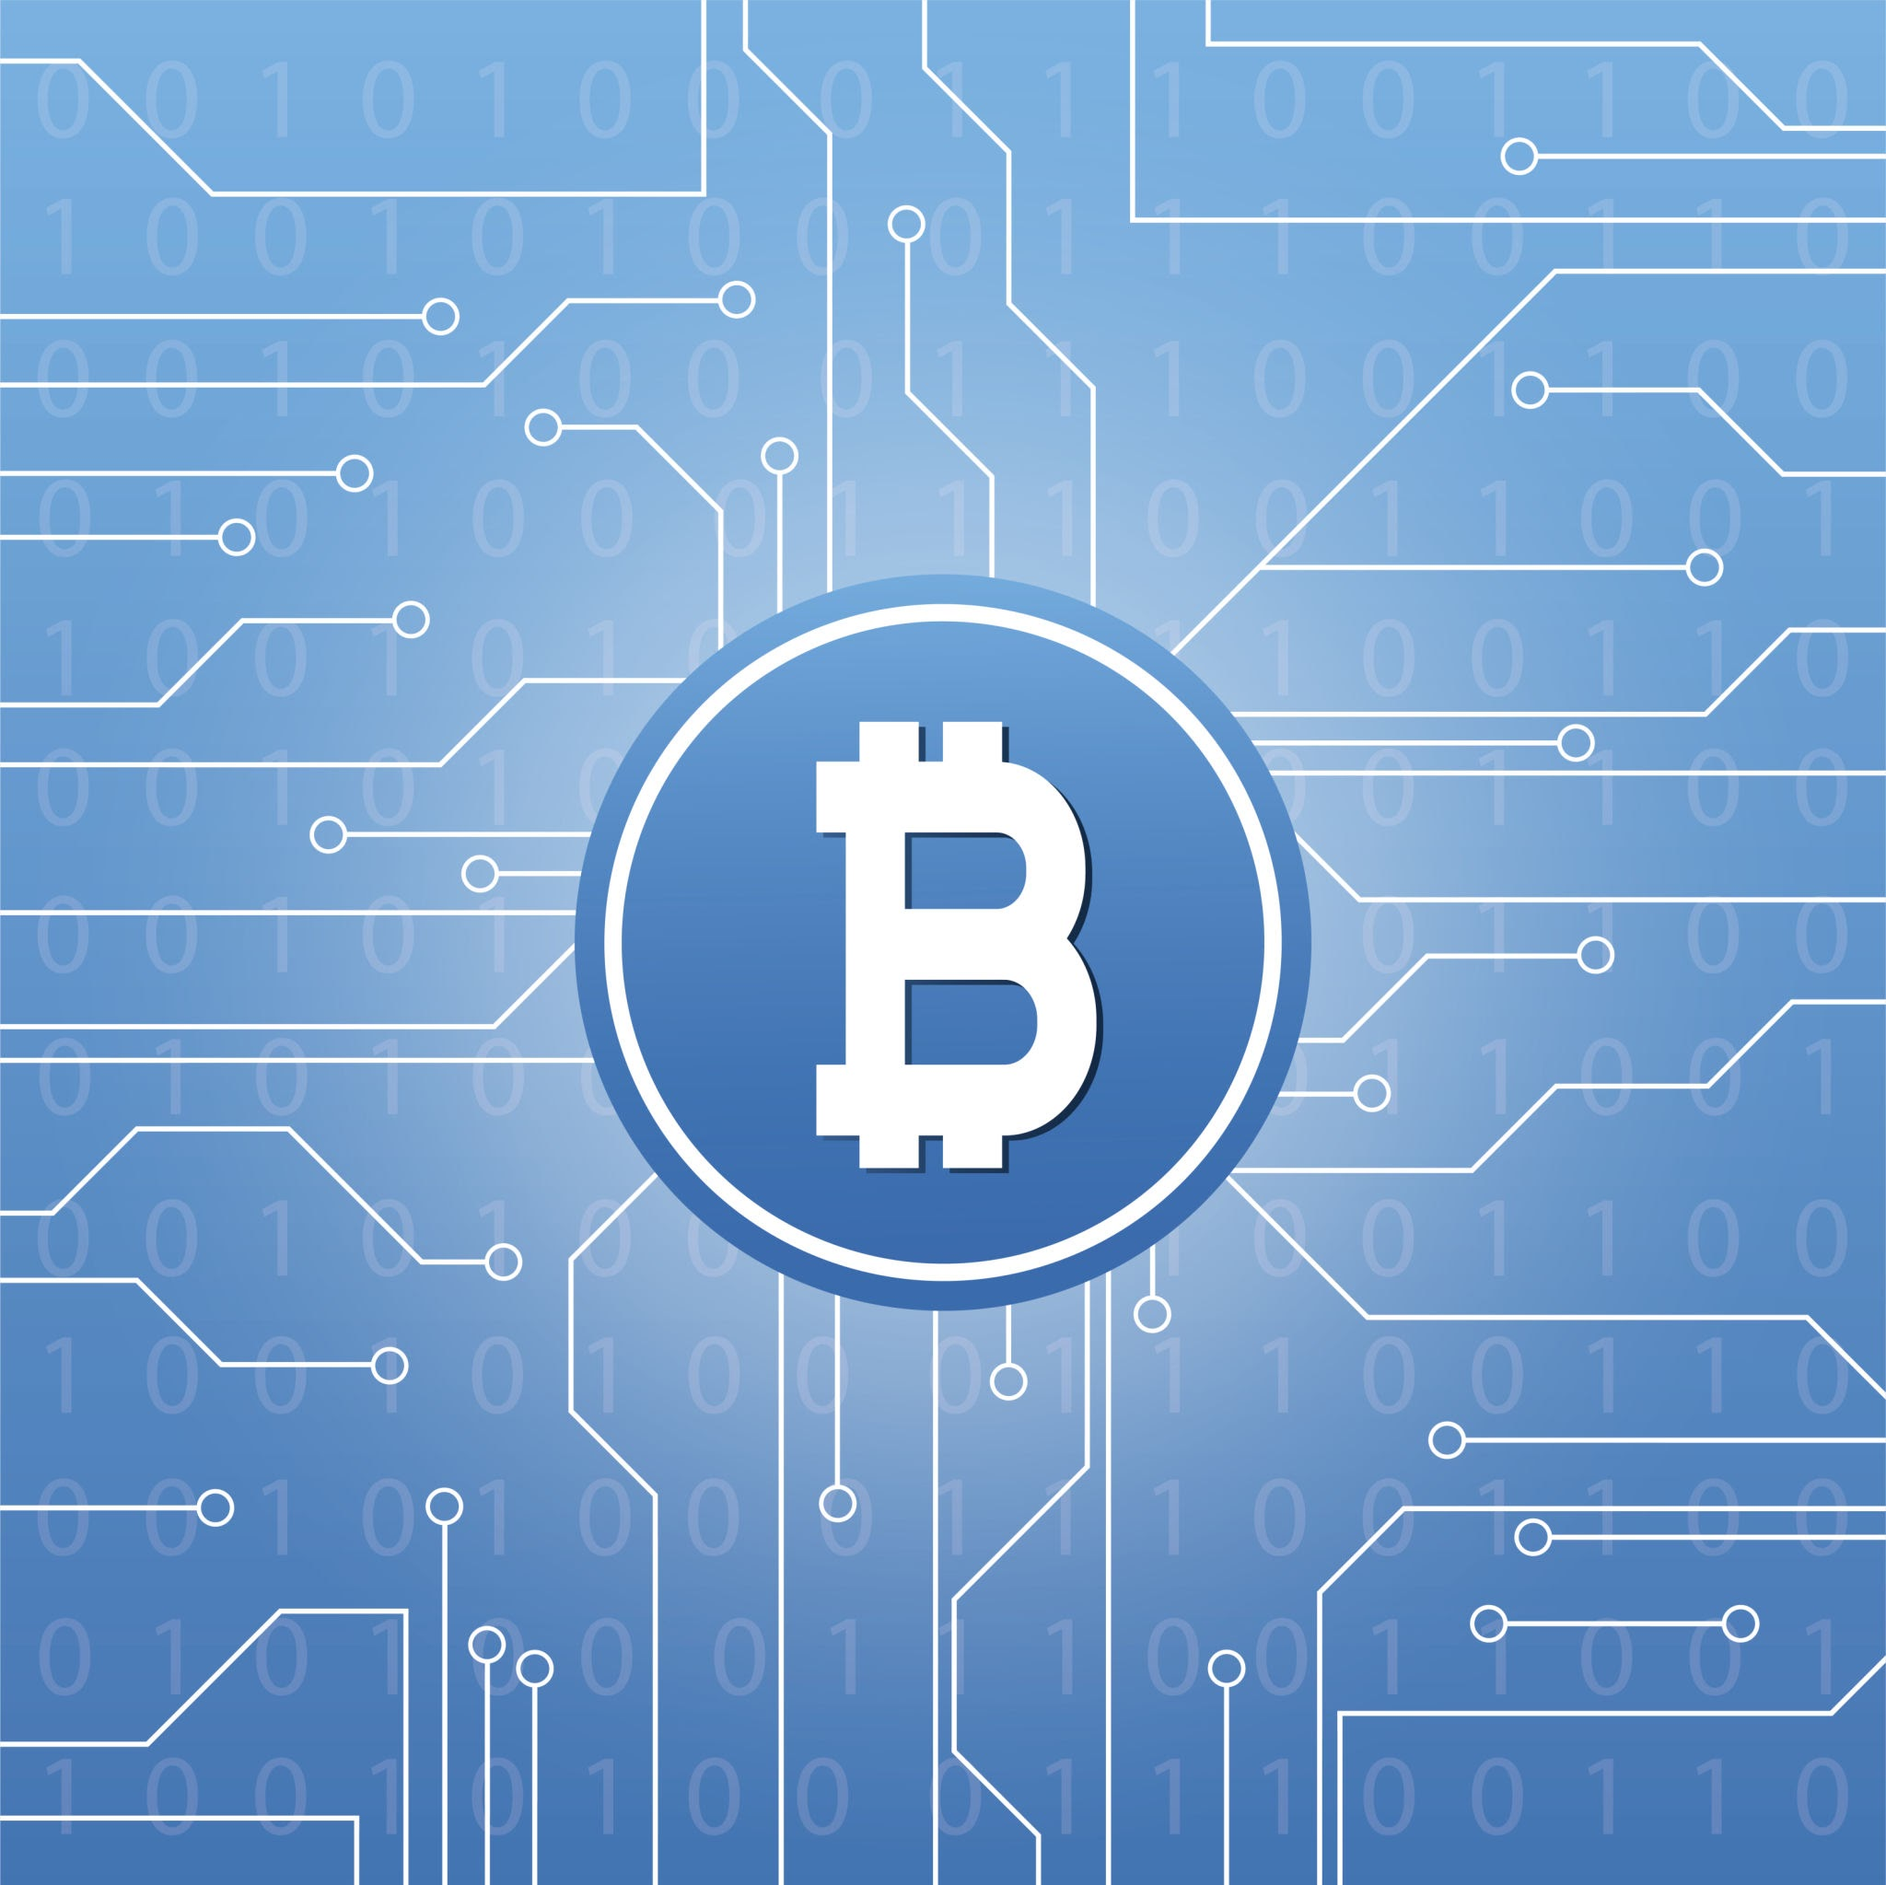
Implicaciones sobre la Soberanía
Ejemplo: PGP Phil Zimmermann (1991) Criptografía de clave pública descentralizada a nivel de redes de confianza para autenticar y establecer comunicaciones confidenciales a nivel de los usuarios.
El paradigma Bitcoin / DLTs: "Not your keys, not your coins".
Notes:
Pero la historia de la criptografía nos ha enseñado que hay otro camino. En los 90, iniciativas como PGP introdujeron la 'Web of Trust', donde los usuarios validaban las claves de los demás sin un servidor central. Y, más recientemente, el paradigma extremo de las DLTs públicas y Bitcoin nos demostró algo revolucionario: es posible tener un consenso global sobre quién es el propietario de un activo (o de una firma) utilizando únicamente matemáticas, sin necesidad de un notario o un banco central. Nos enseñaron que la verdadera soberanía reside en la posesión exclusiva de tu clave privada."

Slide 6
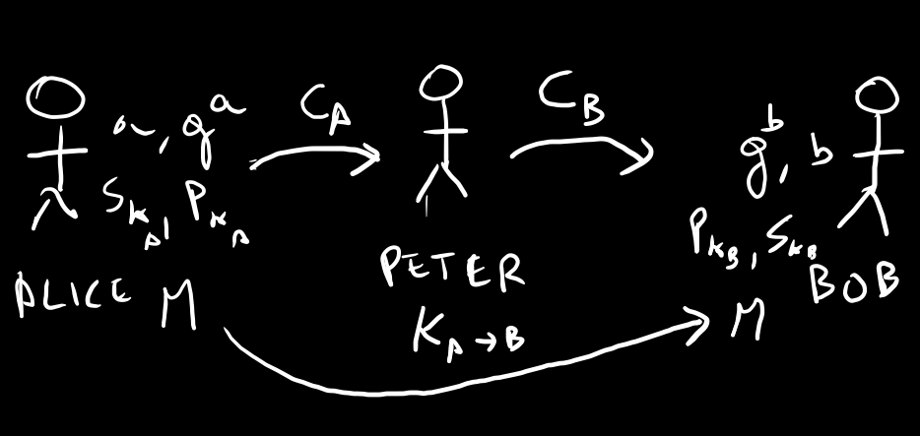
Esquemas criptográficos innovadores
Un ejemplo: Proxy Re-Encryption

Slide 7
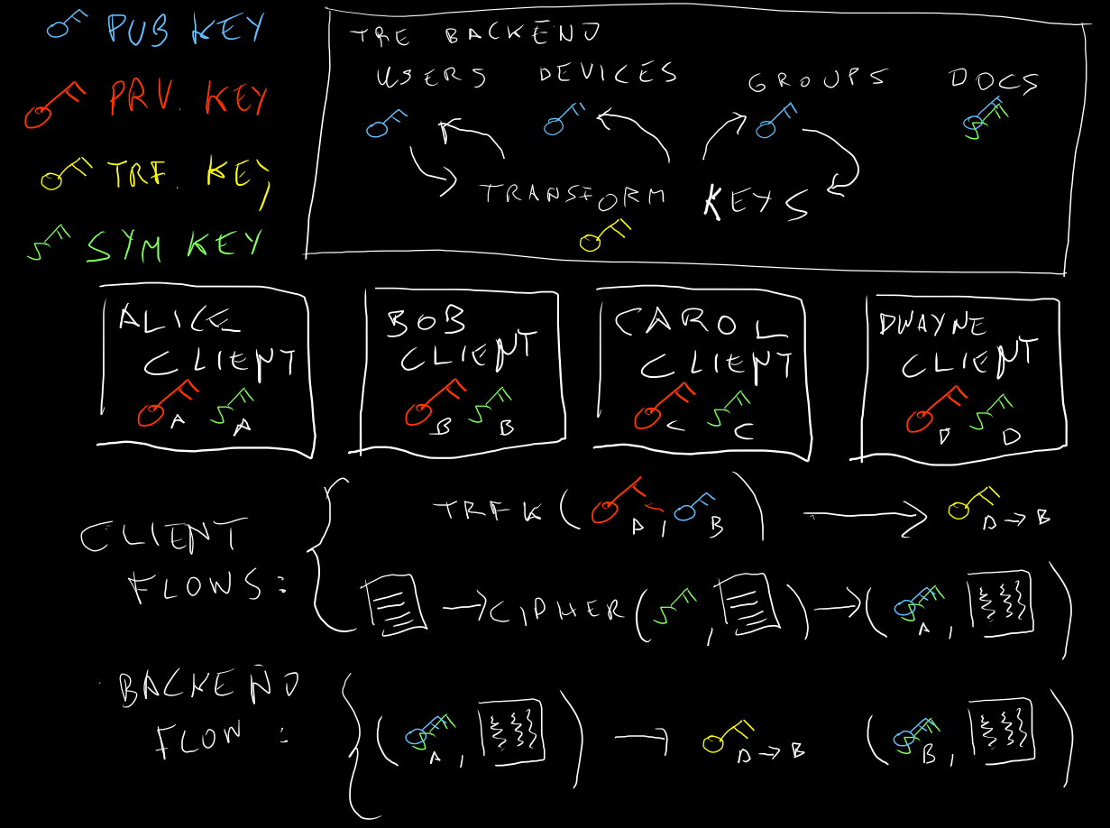
Ejemplo de
Arquitectura básica PRE

Slide 8
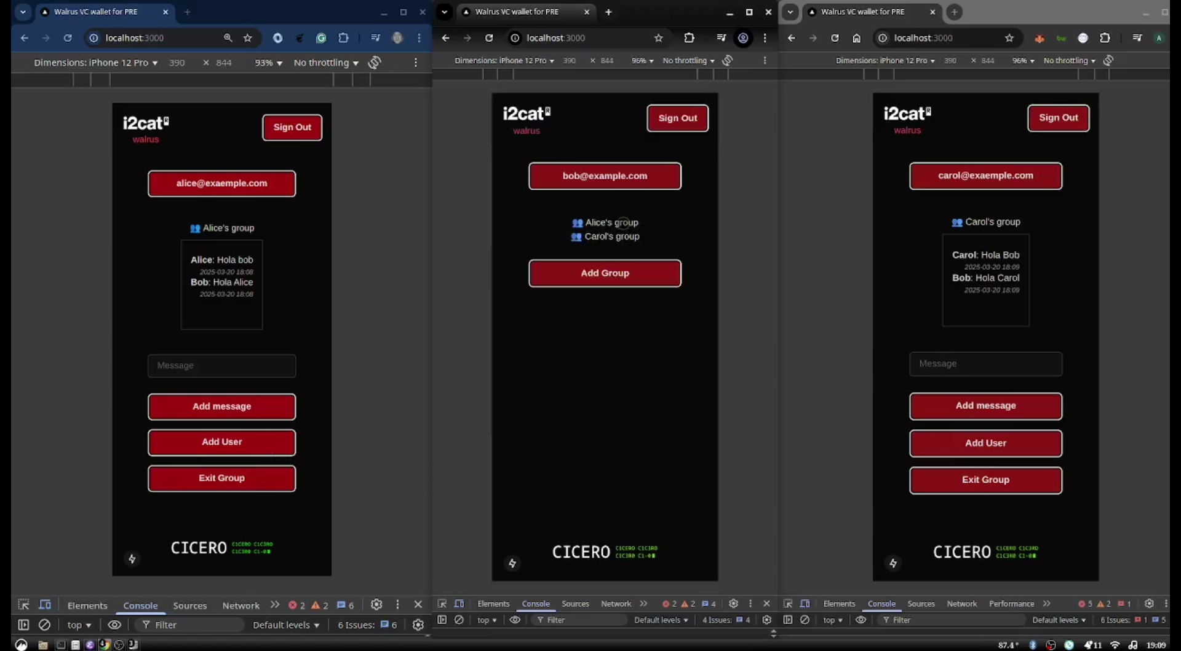
Mensajería
sobre Proxy Re-Encryption:
Comunicaciones
Soberanas

Slide 9
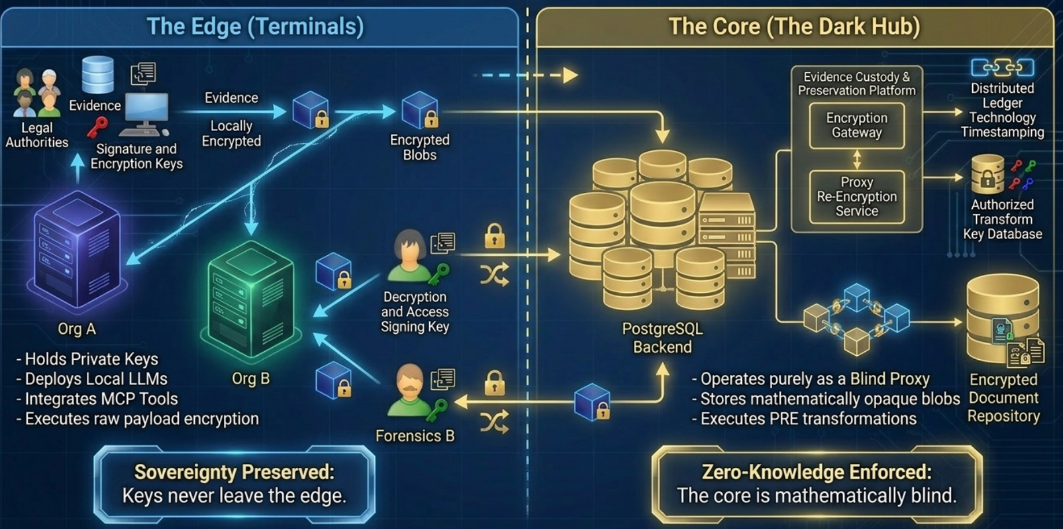
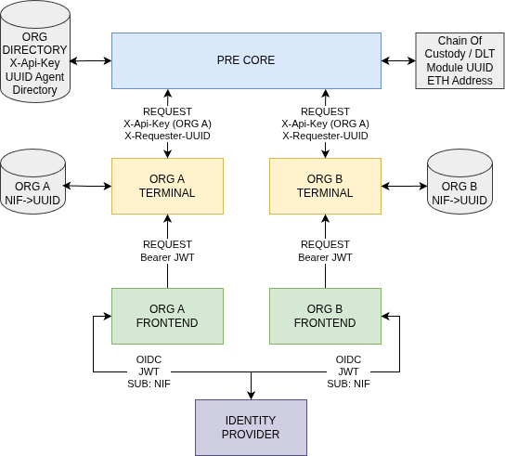
Sistemas para la administración

Slide 10
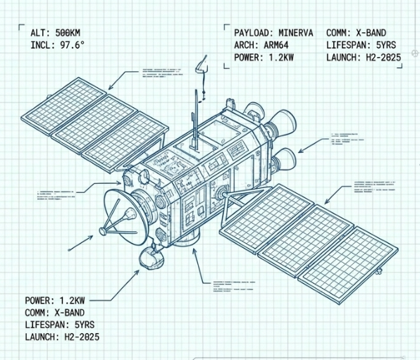
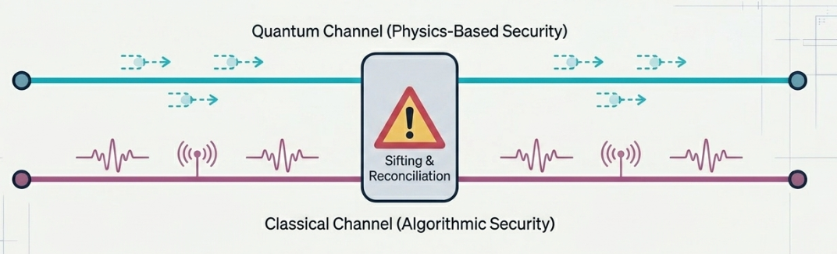
Soberanía criptográfica vía Satélite QKD/PQC
SpaceX suele cobrar una tarifa estándar de entre 5.500 y 6.000 dólares por kilogramo para llevar carga a la órbita baja terrestre: vida útil de 2 a 3 años.

Slide 11
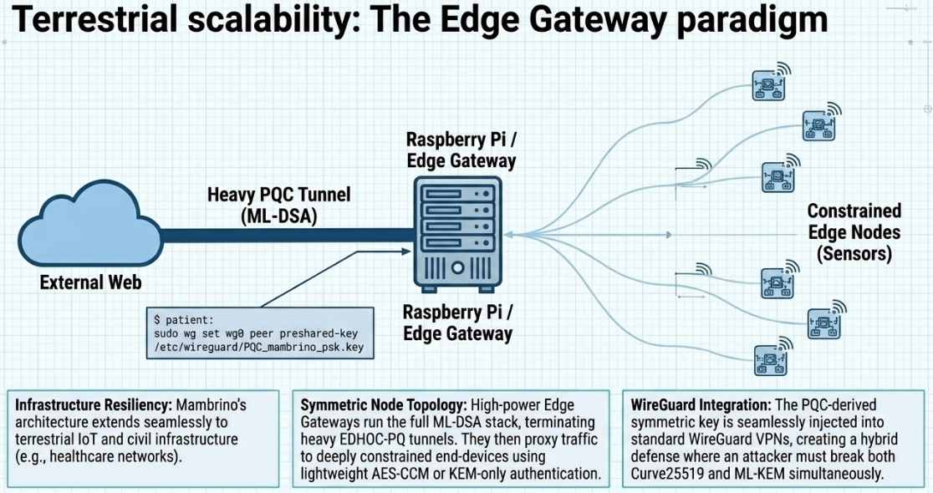
PQC: de la autenticación en el satélite a la securización
de la medicina remota

Slide 12
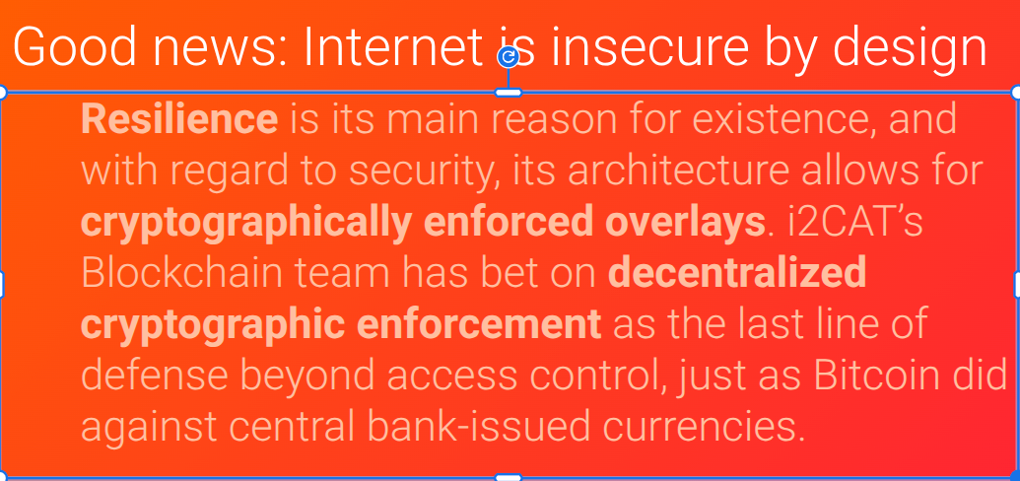
Conclusiones
La soberanía criptográfica es posible
Implica responsabilidades
Implica riesgos y en algunos casos puede presentar conflictos con la regulación
Nuestra apuesta:

Slide 13
Material extra (soporte a posibles preguntas)

Slide 14
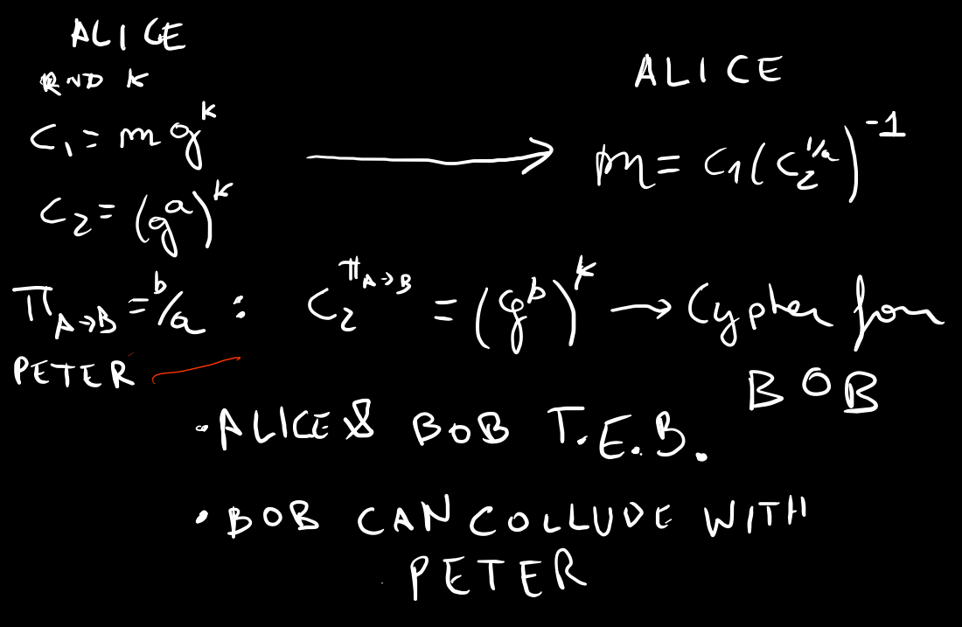
Proxy Re-Encryption: Historia (i)
Blaze, Bleumer, Strauss

Slide 15
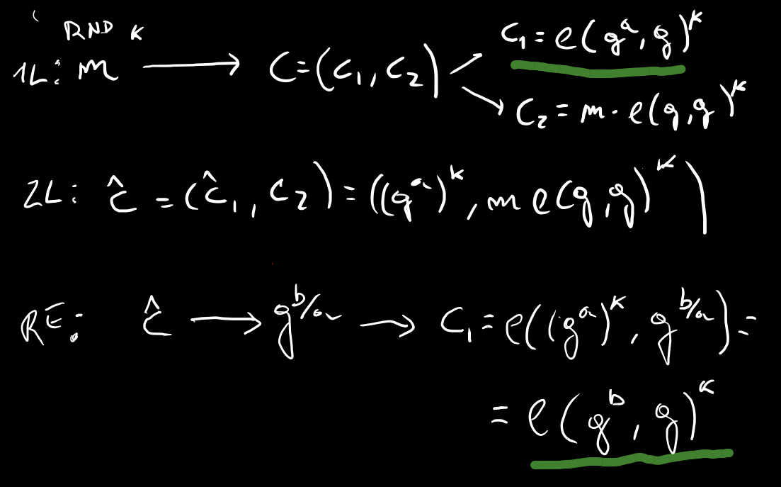
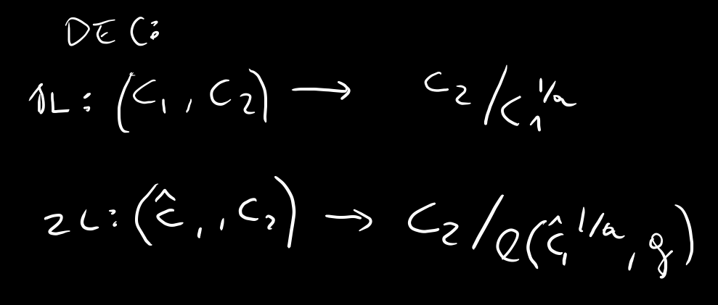
Proxy Re-Encryption: Historia (ii)
2005 Ateniese (Pairings)

Slide 16
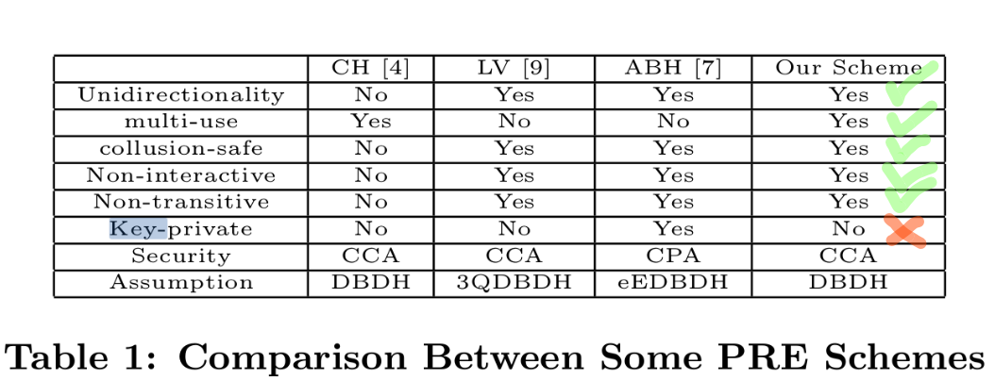
Proxy Re-Encryption: Historia (iii)
Wall, Bob, and Patrick Walsh. 2018.

Slide 17
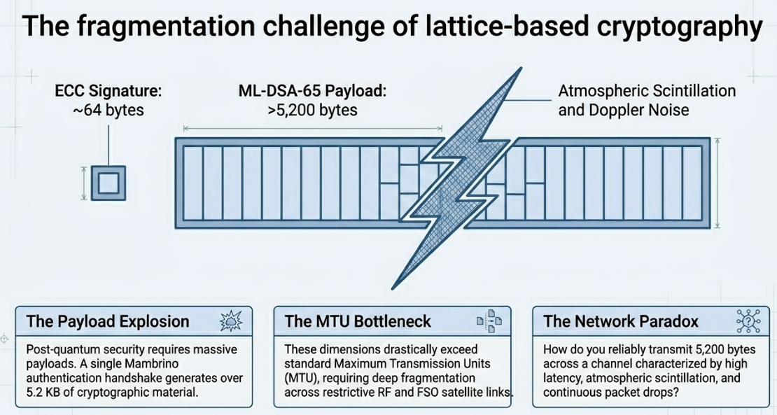
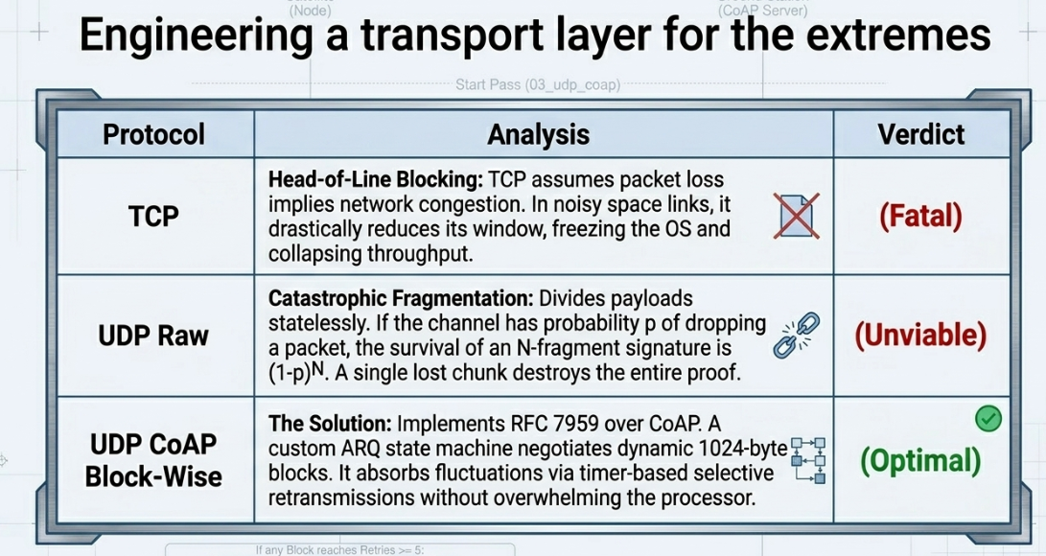
PQC: Desafío ante el ruido atmosférico

Slide 18
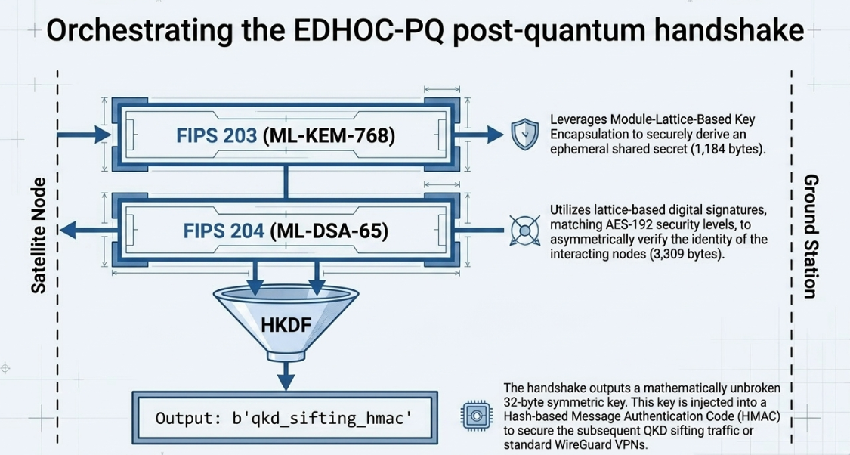
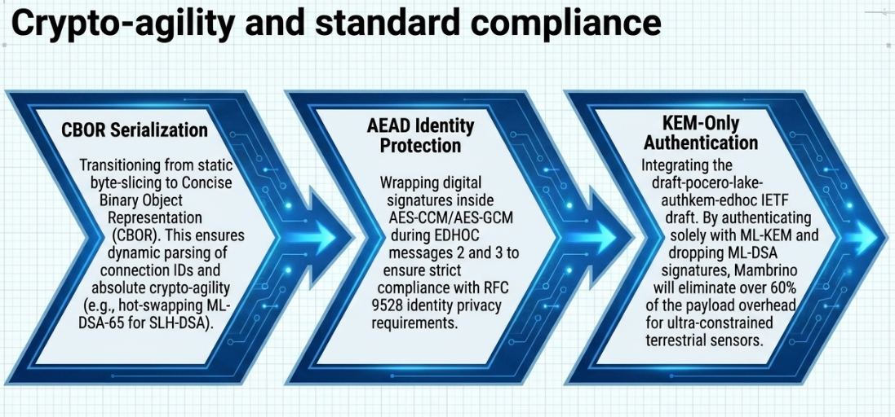
PQC: EDHOC-PQ y autenticación implícita aunque repudiable ML-KEM para ahorrar ancho de banda

